Slide 1
LATIHAN

Slide 2
1. Jalan tol yang belum lama beroperasi tersebut sudah memakan kurban sebanyak 10 jiwa.
2. Hari ini lampu listrik tidak nyala.
3. Para perusuh nyusup dan membakar pertokoan.
4. Jenazahnya dikubur di pinggir desa.
5. Barang yang rusak sudah ditukar kepada penjual.
6. Akibat berbuat kejahatan, ia dipenjara selama dua tahun.

Slide 4
Jalan tol yang belum lama beroperasi itu sudah menelan korban sebanyak 10 jiwa.
Hari ini listrik padam.
Para perusuh menyusup dan membakar pertokoan.
Jenazahnya dimakamkan di pinggir desa.
Barang yang rusak telah ditukarkan kepada penjual.
Akibat tindakan kriminalnya, ia dipenjara selama dua tahun.

Slide 5
Sebaiknya kejadian itu tidak terlalu didramatisir agar tidak merisokan masyarakat serta menghindari resiko yang timbul.
Agar produktifitas perusahaan meningkat, keterampilan para karyawannya perlu ditingkatkan.
Saya menyampaikan terima kasih kepada fihak panitia karena telah diberikan kesempatan untuk memberikan sepatah kata dalam pertemuan ini.
Sebagai mahasiswa harus dapat berfikir logis dan faham betul tentang tata cara penulisan karya ilmiah.

Slide 6
Pemimpin perusahaan selalu menghimbau agar persaratan keselamatan kerja selalu diperhatikan untuk mengurangi prosentase kecelakaan
Peneliti melakukan analisa mendalam terhadap kejadian demam berdarah yang melanda di daerah ini.
Kita harus mampu merubah diri menuju ke arah yang lebih baik untuk kemajuan diri kita.
Praktek mandiri keperawatan menjadi salah satu upaya pengembangan Ilmu Kesehatan.

Slide 7
Dia didiagnosa mengidap penyakit menular.
Budi disilahkan untuk meningkatkan kwalitas belajarnya.
Jangan hanya sekedar bicara saja, Anda harus melihat sistim yang ada.

Slide 9
Sebaiknya kejadian itu tidak terlalu didramatisir (dramatisasi) agar tidak merisokan (merisaukan) masyarakat serta menghindari resiko (risiko) yang timbul.
Agar produktifitas (produktivitas) perusahaan meningkat, keterampilan para karyawannya perlu dtingkatkan.
Saya menyampaikan terima kasih kepada fihak (pihak) panitia karena telah diberikan kesempatan untuk memberikan sepatah kata dalam pertemuan ini.
Sebagai mahasiswa harus dapat berfikir (berpikir) logis dan faham (paham) betul tentang tata cara penulisan karya ilmiah.

Slide 10
Pemimpin perusahaan selalu menghimbau (mengimbau) agar persaratan (persyaratan) keselamatan kerja selalu diperhatikan untuk mengurangi prosentase (persentase) kecelakaan
Peneliti melakukan analisa (analisis) mendalam terhadap kejadian demam berdarah yang melanda di daerah ini.
Kita harus mampu merubah (mengubah) diri menuju ke arah yang lebih baik untuk kemajuan diri kita.
Praktek (Praktik) mandiri keperawatan menjadi salah satu upaya pengembangan Ilmu Kesehatan.

Slide 11
Dia didiagnosa (didiagnosis) mengidap penyakit menular
Budi disilahkan (disilakan) untuk meningkatkan kwalitas (kualitas) belajarnya.
Jangan hanya sekedar (sekadar) bicara saja, Anda harus melihat sistim (sistem) yang ada.

Slide 13
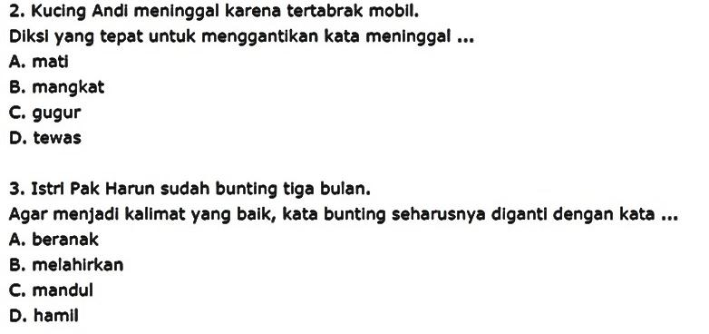

Slide 14
